Slide 1
Кути між прямими в просторі.

Slide 2
Кут між прямими
Три випадки взаємного розташування двох прямих у просторі:
Прямі перетинаються
Прямі паралельні
Прямі мимобіжні

Slide 4
Теорема: Якщо дві прямі, які перетинаються, паралельні іншим прямим, що перетинаються, то кут між першими прямими дорівнює куту між другими
А
АО ||А1О 1
ВО || В1О 1
О
α
Довести:
<АОВ=< А1О1 В1
Доведення
А1
В
α
О1
В1

Slide 6
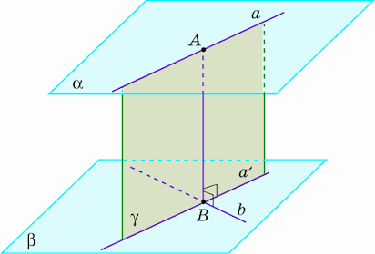
α

Slide 7
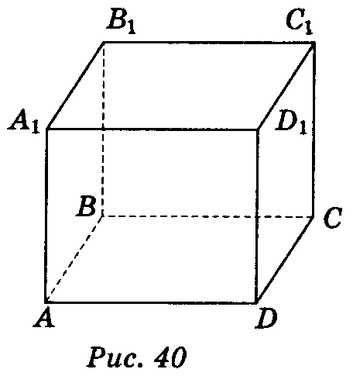
№8.1, с. 243
D
А
В
С

Slide 8
№8.2, с. 243
№8.3, с. 243

Slide 9
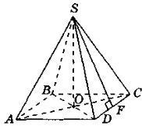
№8.10, с. 244

Slide 10
